Slide 1

Curso: Ciência da Computação
Equipe:
Allan Diamante de Souza, RA: 105423
Felipe Diniz Tomás, RA: 110752
Professor: Wagner Igarashi
Aprendizado de Máquina em Xadrez

Slide 2
Roteiro
Introdução ao Xadrez;
Técnicas aplicadas;
Dataset;
Modelagem dos dados;
Avaliação do modelo;
Cenários de uso;
Referências;

Slide 3
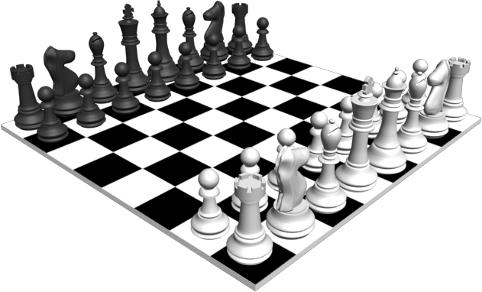
Xadrez
Introdução básica ao jogo:
O xadrez é um jogo de tabuleiro jogado por dois jogadores.
Cada jogador possui uma cor e 16 peças no tabuleiro.
Cada tipo de peça possui suas particularidades (movimento, ofensivas e etc).
Cada partida jogada tem um tempo total.
O objetivo de cada jogador é capturar o Rei oponente (peça única por jogador).

Slide 4
Dependências
Bibliotecas utilizadas:
Pandas (Criação do Dataframe);
Matplotlib (Plot de Gráficos);
Seaborn (Visualizações de Dados);
Numpy (Operações matemáticas);
Imblearn (Classificação e Balanceamento);
Scikit ( Aprendizado de máquina);

Slide 5
Técnicas Aplicadas
Hiper-parametrização
Grid Search
Random Search
Modelos de aprendizado:
KNN (K — Nearest Neighbors)
Random Forest.

Slide 6
Hiper-parametrização
Hiperparâmetros são parâmetros de modelos que devem ser definidos antes de treinar o modelo. Para isso existem diferentes técnicas que buscam otimiza-los que resultará uma melhor acurácia em seu modelo.

Slide 7
Grid Search
O Grid Search irá testar todas as combinações possíveis dos hiperparâmetros, exaustivamente. Basicamente, irá fornecer alguns valores de input e testar todas as combinações plotando em um plano cartesiano (por isso o nome de grid). Em seguida, selecionará os hiperparâmetros que obtiveram o menor erro.

Slide 8
Random Search
O Random Search diferente do Grid Search, não é um método exaustivo. Isso se deve ao fato de testar combinações aleatórias e os resultados com maior score funcionará como um guia para a escolha dos próximos hiperparâmetros.

Slide 9
KNN(K — Nearest Neighbors)
Funcionamento:
Entrada de dados tratadas.
Calcular a partir das variáveis (dimensões), a distância que cada vizinho está do que deve ser classificado.
Classificá-lo a partir da distância do seus vizinhos.
https://machinelearningknowledge.ai/k-nearest-neighbor-classification-simple-explanation-beginners/

Slide 10
Random Forest.
Funcionamento:
Entrada de dados tratadas.
Gerar árvores únicas e a adaptá-las ao modelo geral para cada geração calculada.
Classificá-lo a partir da floresta gerada.
https://towardsdatascience.com/why-random-forests-outperform-decision-trees-1b0f175a0b5

Slide 11
Dataset
Sobre o Dataset:
Cada linha do dataset possui informações de uma partida ocorridas dentro da plataforma Lichess.
A plataforma é considerada uma das mais popular.
O dataset possui 20059 linhas e 16 colunas.

Slide 12
Dataset
Sobre o Dataset:
Foram considerado 10 colunas como as mais relevantes para o treinamento da máquina, sendo elas:
white_rating ( Ranque do jogador com Peças Brancas);
black_rating ( Ranque do jogador com Peças Pretas);
victory_status (Como o jogador foi derrotado);
opening_eco (O código que simboliza a abertura);
opening_name (Nome da abertura);
opening_ply (Quantidade de movimentos relacionado a abertura);
increment_code (Tempo da partida e o incremento por jogada);
turns (Quantidade de turno que o jogo teve);
rated (Jogo ranqueado);
winner (Ganhador da partida);

Slide 13
Pré-Processamento
Tratando o Dataset:
Foram renomeadas as 10 colunas dentro do data-frame:
white_rating -> ranque_brancas
black_rating -> ranque_pretas
victory_status -> finalizacao_partida
opening_eco -> abertura_codigo
opening_name -> nome_abertura
opening_ply -> movimentos_abertura
increment_code -> incremento_turno
turns -> turnos
rated -> ranqueada
winner -> ganhador

Slide 14
Pré-Processamento
Adicionando coluna relevante no Dataset:
Foi criado uma coluna “diferenca_pontos” que é a diferença do ranque entre os dois jogadores.
Também foi aplicado a função LabelEncoder(), já que o dataset original possui colunas com valores no formato object, assim essa função é usada para transformar essas variáveis em dados inteiros.

Slide 15
Pré-Processamento
Após aplicar split do data frame para o modelo de treino e teste, utilizamos a função SMOTE que normaliza a distribuição das valores dentro da classe. Fazendo assim uma distribuição igualitária.
E a última etapa de pré-processamento foi a utilização de um MinMaxScaler, aplicado nas colunas de entrada, esse método normaliza os valores entre 0 a 1.

Slide 16
Função randomRandomForest()
Entrada da função: 3 data frames.
treino_entrada_X: Data frame de treinamento do modelo.
teste_entrada_X: Data frame que testará os resultados do modelo.
treino_saida_Y: Data frame que treinará os resultados finais.
Parâmetros do Random Forest: Função importada do sklearn
n_estimators: Quantidade de árvores na floresta.
max_features: Caracteres a se considerar quando buscado o melhor split
max_depth: Variável que simboliza a profundidade máxima da árvore.
min_samples_split: Valor mínimo de amostra em um nó folha.
Retorno/saída final:
randomsearch_forest: Modelo treinado

Slide 17
Função gridKNearestN()
Entrada da função: 3 data frames.
treino_entrada_X: Data frame de treinamento do modelo.
teste_entrada_X: Data frame que testará os resultados do modelo.
treino_saida_Y: Data frame que treinará os resultados finais.
Parâmetros do KNN: Função importada do sklearn
n_neighbors: Quantidade de vizinhos usados para análise.
weights: Peso aplicado dentro do contexto, ‘uniform’ todos vizinhos possuem o mesmo peso, ‘distance’ a distância do vizinho altera no peso.
leaf_size: Quantidade de folhas da árvore, está diretamente associada ao consumo de memória e processamento.
p: Altera como a distância é calculada, p=1 a distância Manhattan e p=2 distância euclidiana.
Retorno/saída final:
searchgrid_knn: Modelo treinado

Slide 18
Avaliação do modelo
Parâmetros utilizados
Parâmetros do Random Forest:
n_estimators: [4,200];
max_features: truncnorm(a=0, b=1, loc=0.25, scale=0.1);
max_depth: [2 ,5 ,10];
min_samples_split: [10, 50, 100];
Parâmetros do KNN:
n_neighbors: [1, 5, 10, 25, 50, 750];
weights: ['distance','uniform'];
leaf_size: [1, 5, 10, 25, 50, 750];
p: [1,2];

Slide 19
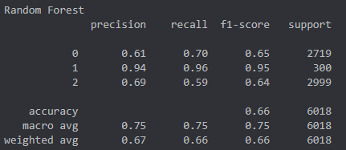
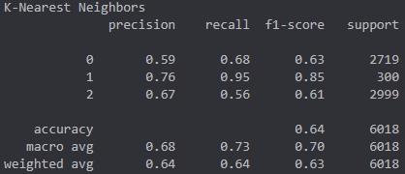
Avaliação do modelo
Modelo desenvolvido
Random Forest
K-Nearest Neighbors

Slide 20
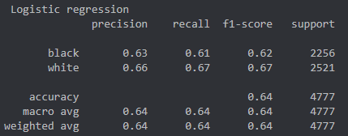
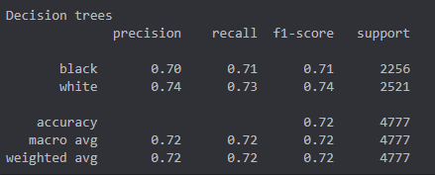
Avaliação do modelo
Modelo encontrado na internet
Logistic Regression
Decision Trees
https://www.kaggle.com/code/nelver/lichess-predicting-a-winner

Slide 21
Cenários de uso
Cenário 1
ranqueada: True
turnos: 13
finalizacao_partida: outoftime
incremento_turno: 15+2
ranque_brancas: 1500
ranque_pretas: 1191
diferenca_pontos: 309
nome_abertura: Slav Defense: Exchange Variation
movimentos_abertura: 5
abertura_codigo: D10
ganhador: white
Cenário 2
ranqueada: True
turnos: 16
finalizacao_partida: resign
incremento_turno: 5+10
ranque_brancas: 1322
ranque_pretas: 1261
diferenca_pontos: 61
nome_abertura: Nimzowitsch Defense: Kennedy Variation
movimentos_abertura: 4
abertura_codigo: B00
ganhador: black
Cenário 3:
ranqueada: True
turnos: 61
finalizacao_partida: mate
incremento_turno: 5+10
ranque_brancas: 1496
ranque_pretas: 1500
diferenca_pontos: -4
nome_abertura:King's Pawn Game: Leonardis Variation
movimentos_abertura: 3
abertura_codigo: C20
ganhador: white

Slide 22
Cenários de uso
Cenário 1 com KNN:
30% de Pretas vencerem.
0% de empate.
69,9% de Brancas vencerem.
Escolha do modelo: Brancas
Cenário 1 com Random Forest:
39.7% de Pretas vencerem.
5.2% de empate.
54.9% de Brancas vencerem.
Escolha do modelo: Brancas
Cenário 2 com KNN:
52,4% de Pretas vencerem.
0% de empate.
47,5% de Brancas vencerem.
Escolha do modelo: Pretas
Cenário 2 com Random Forest:
42% de Pretas vencerem.
5% de empate.
52% de Brancas vencerem.
Escolha do modelo: Brancas
Cenário 3 com KNN:
52.5% de Pretas vencerem.
0% de empate.
47.4% de Brancas vencerem.
Escolha do modelo: Pretas
Cenário 3 com Random Forest:
52% de Pretas vencerem.
0% de empate.
47,8% de Brancas vencerem.
Escolha do modelo: Pretas

Slide 23
Referências
Shenk, David 2007. The Immortal Game: A History of Chess. 2007, Knopf Doubleday. p. 99
DUPLESSIS, Thibault. Why is lichess free?: The founder and developer explains the philosophy behind lichess., 12 jul. 2014. Disponível em: https://lichess.org/blog/U4skkUQAAEAAhIGz/why-is-lichess-free.
Acesso em: 3 maio 2022.
MITCHELL. Chess Game Dataset (Lichess), 2017. Disponível em: https://www.kaggle.com/datasets/datasnaek/chess Acesso em: 03 de mai. de 2022.
NELVER. Lichess: predicting a winner, 2021. Disponível em: https://www.kaggle.com/code/nelver/lichess-predicting-a-winner Acesso em: 03 de mai. de 2022.

